Slide 1
File Storage mexanizmi Laravel-də faylları serverdə və ya bulud sistemlərində saxlayıb idarə etməyə imkan verən bir sistemdir. Bu mexanizm Storage facade-i və filesystems konfiqurasiya sistemi ilə işləyir.
File Storage mexanizmi, Laravel-in faylları yükləmək, saxlamaq, oxumaq, silmək, və fərqli saxlama sistemləri ilə işləmək üçün təqdim etdiyi abstrakt və modul sistemdir.
Əsas xüsusiyyətləri:
Lokal fayl saxlama (storage/app, public və s.)
FTP / SFTP ilə uzaq serverə bağlantı
Amazon S3, Google Drive kimi bulud yaddaşı ilə inteqrasiya
Faylların adlandırılması, path idarəsi, və görünürlüyünün (public, private) tənzimlənməsi
Asanlıqla dəyişdirilə bilən disk strukturu (local, public, s3 və s.)

Slide 2
ƏLAVƏ BİLGİ
🔄 FTP (File Transfer Protocol) nədir? ( Təhlükəli ola bilər, çünki şifrən və fayl məzmunun internet üzərindən açıq göndərilir )
Faylları serverə yükləmək və yükləmək üçün istifadə olunan köhnə və sadə bir protokoldur.
Adətən port 21 üzərindən işləyir.
Şifrələnmə yoxdur – məlumatlar və şifrələr açıq mətndə ötürülür.
İki bağlantı açır:
Command (control) bağlantısı
Data bağlantısı (məlumat ötürmək üçün)
🔐 SFTP (SSH File Transfer Protocol) nədir? (Çox daha təhlükəsizdir və müasir sistemlərdə üstünlük verilir )
FTP-yə oxşar görünür, lakin əslində tam fərqli protokoldur.
SSH (Secure Shell) üzərindən işləyir — port 22 istifadə edir.
Tam şifrələnmiş bağlantıdır:
Məlumatlar
İstifadəçi adı / parol
Fayl adları və strukturu — hamısı şifrələnir.
Yalnız bir bağlantı istifadə edir, bu da firewall-lar üçün uyğunluq yaradır.
Metrika | FTP | SFTP
Protokol | TCP/IP | SSH (Secure Shell)
Port | 21 | 22
Şifrələnmə | Yox | Bəli
Təhlükəsizlik | Zəif | Yüksək
Bağlantı sayı | 2 (control + data) | 1 (hamısı eyni bağlantıda)
Firewall uyumu | Problemli | Daha uyğun

Slide 3
O qədər çox vacib olmasada ilk öncə bilməmiz gərəkən şey ` public/index.php ` faylı haqqındadır.
1) public/index.php nədir?
Laravel tətbiqinə gələn bütün HTTP sorğularını qarşılayan əsas giriş nöqtəsidir.
vendor/autoload.php və bootstrap/app.php fayllarını yükləyərək Laravel-i işə salır.
İstək gəldikdə hansı route, controller, view və ya file lazımdırsa onu qaytarmaq və göstərmək üçün Laravel-i hərəkətə gətirir.
Laravel faylları göstərmək üçün public yolundan istifadə edir:
Məsələn:
Fayl: storage/app/public/photo.jpg
Simvolik link: public/storage/photo.jpg
URL: http://your-site.com/storage/photo.jpg ( bizim hal hazırki vəziyyətimizdə: ` http://vendor-e-commerce.test/storage/photo.jpg ` )
Bu URL sorğusu hara düşür? → public/index.php faylına. Laravel bu URL- ni qəbul edir, sistemə ötürür, Storage vasitəsilə faylı tapır və istifadəçiyə cavab verir. Yəni public/index.php — bütün sorğuların qapısıdır.
Nəticə:
Nöqtə | Açıqlama
Birbaşa əlaqə | Yoxdur – File Storage mexanizmi index.php-də yazılmır
Dolayı əlaqə | Var – HTTP istəkləri index.php vasitəsilə Laravel sisteminə daxil olur, fayl servisi buradan başlayır
Nəticə | public/index.php bütün sorğuları idarə etdiyi üçün, File Storage sistemində saxlanan faylların göstərilməsi də bu faylın "üzərindən keçir"

Slide 4
BURANI HƏLƏKİ OXUMA
Apache və Nginx haqqında:
Apache və Nginx, web tətbiqlərinin istəklərə cavab verməsini təmin edən, internetin əsas sütunlarından olan web server proqramlarıdır.
✅ Apache (Apache HTTP Server)
1995-ci ildən aktivdir, ən qədim və geniş yayılmış web serverdir.
Modul əsaslı dizayn – istədiyin funksiyanı modullar vasitəsilə əlavə edə bilərsən (mod_php, mod_rewrite, mod_ssl, və s.).
Konfiqurasiya elastikliyi – .htaccess faylları ilə qovluq səviyyəsində tənzimləmələr etmək mümkündür.
Multi-Processing Modules (MPMs) vasitəsilə fərqli işləmə modellərini dəstəkləyir: prefork, worker, event.
✅ Nginx (Engine-X)
2004-cü ildə yaradılıb, performans yönümlü və müasir yanaşma təklif edir.
Asinxron və hadisə əsaslı arxitektura – yüksək yüklənmədə daha stabil və sürətlidir.
Statik faylları çox sürətli çatdırır (HTML, JS, CSS, şəkillər).
Reverse Proxy, Load Balancer, və API Gateway kimi də istifadə oluna bilər.
.htaccess faylını dəstəkləmir – bütün konfiqurasiyalar əsas fayl üzərindən edilir.
Apache vs Nginx: Müqayisə:
Xüsusiyyət | Apache | Nginx
Arxitektura | Prosess əsaslı (thread/process) | Asinxron, hadisə əsaslı
Performans | Orta / Yüksək yüklərdə zəifləyir | Yüksək / Yüklü sistemlərə uyğundur
Konfiqurasiya | .htaccess var | .htaccess yoxdur
PHP ilə işləmə | mod_php ilə birbaşa | PHP-FPM ilə (ayrı prosess)
Statik fayl çatdırma | Yavaş | Sürətli
Modul dəstəyi | Çox geniş | Mümkün, amma məhduddur
Geri proxy (reverse proxy) | Mümkündür | Çox güclüdür
Resurs istifadəsi | Daha çox RAM istifadə edir | Daha az RAM istifadə edir

Slide 5
BURANI HƏLƏKİ OXUMA
Hər ikisi eyni anda istifadə olunurmu?
🔸 1. Adətən biri seçilir: Apache və ya Nginx — layihənin ehtiyacına görə.
🔸 2. Lakin birlikdə də istifadə oluna bilər:
Ən məşhur kombinasiya:
Nginx ön cəbhədə (frontend) → reverse proxy kimi.
Apache arxa planda (backend) → PHP və ya digər dinamik məzmunları işlətmək üçün.
Bu niyə edilir?
Nginx çox sürətli şəkildə statik faylları çatdırır.
Apache isə daha çevik .htaccess və PHP idarəsi verir.
Nginx:80 port → Apache:8080 port'a yönləndirir.
Laravel Tətbiqləri üçün tövsiyə:
Qısa nəticə:
Yalnız biri ilə işləmək kifayətdir və çox hallarda kifayətdir.
Performans və komplekslik istəyirsənsə, Nginx + Apache kombinasiyası istifadə oluna bilər.
Laravel üçün isə, hər iki server tam uyğundur — əsas fərq performans və rahatlıqdır.
Laravel-i Nginx üzərində necə deploy etmək olar
Laravel-i Apache üzərində necə deploy etmək olar
Bu konfiqurasiyaları Docker ilə necə etmək olar
Və ya load balancing kimi inkişaf etmiş Nginx istifadəsi nədir haqqında daha sonra oxumaq olar.
Mühit | Tövsiyə edilən server
Lokal inkişaf (dev) | Apache – .htaccess ilə rahat işləyir
İstehsalat (prod) | Nginx + PHP-FPM – performans və sabitlik üçün

Slide 6
2) storage/app/public qovluğu haqqında məlumat:
storage/app/public qovluğu Laravel-də istifadəçilərin yüklədiyi şəkillər, sənədlər və s. kimi faylların saxlandığı bir yerdir. Bu fayllar sonradan ictimaiyyətə (public ola bilər) göstərilə bilər.
Başqa sözlə deyək: "storage/app/public qovluğu Laravel-in daxili fayl yaddaşıdır və burada saxlanan fayllar sayt istifadəçilərinə göstərilməsi üçün nəzərdə tutulub.”
Public qovluğuna yüklənmiş fayllar birbaşa istifadəçiyə göstərilə bilməz.
Onları istifadəçi üçün açıq etmək üçün php artisan storage:link əmrini işlədərək bu qovluğu public/storage altına symbolic link (simvolik keçid) ilə bağlayırıq.
Beləliklə, storage/app/public/avatar.png → public/storage/avatar.png olaraq istifadəçiyə görünə bilər. Əsas məqsəd: Faylların server daxilində saxlanılması, lakin istək olduqda public interfeys üzərindən göstərilməsi.
Niyə public deyirik? Çünki Laravel-də fayllar iki cür saxlanır:
local (daxili) → storage/app
public (görünən) → storage/app/public

Slide 7



Laravel public qovluğundakı faylları göstərmək üçün public/storage adlı simvolik link (shortcut) yaradır:
Bu əmr ilə: public/storage olur → storage/app/public
Yəni: brauzerdə belə görsənir (Amma əsl fayl burada saxlanır: storage/app/public/image.jpg):
Yekun olaraq:
storage/app/public – şəkillərin və sənədlərin yerləşdiyi real qovluqdur
public/storage – bu qovluğa çıxış verən link-dir
Bunlar birlikdə Laravel-in "file storage" mexanizmini təşkil edir

Slide 8

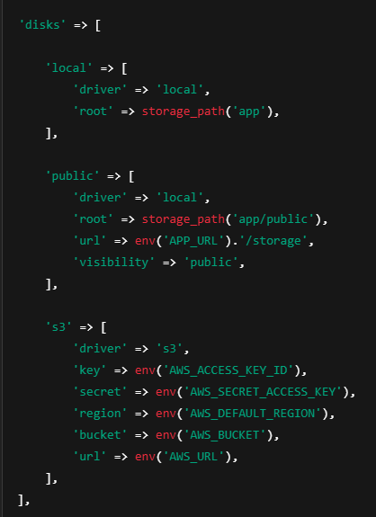
3) config/filesystems.php - bu fayl haqqında məlumat
Bu konfiqurasiya faylı Laravel-də istifadə olunan fayl sistemlərini və disk sürücülərini tənzimləyir.
Əsas hissə:
Bu, Laravel-in hansı diski defolt olaraq istifadə edəcəyini göstərir.
Disklər:
Lokal və ya Public Mod?
Lokal inkişaf zamanı (FILESYSTEM_DISK=local) fayllar storage/app altında saxlanılır.
Deploy zamanı əgər istifadəçiyə açıq şəkil, sənəd göstərmək istəyirsənsə, FILESYSTEM_DISK=public və php artisan storage:link işlətməlisən.
Yəni: Lokal disk daha çox daxili proseslər üçün, public disk isə istifadəçiyə görünən fayllar üçündür.

Slide 9
4) Supported Drivers: "local", "ftp", "sftp", "s3" nədir və ən çox istifadə ediləni hansıdır?
Laravel aşağıdakı sürücü növlərini dəstəkləyir:
Ən çox istifadə edilən:
Lokal inkişaf üçün: local
İstehsalat mühiti (production): s3 — çünki bu, miqyaslanabilir, etibarlı və global istifadə üçün idealdır.
Driver | İzah
local | Fayllar serverdə lokal qovluqda saxlanılır. (ən sadə, defolt)
ftp | Uzaq serverə FTP protokolu ilə fayl yükləmək üçün
sftp | FTP-nin təhlükəsiz versiyası. SSH istifadə edir.
s3 | Amazon S3 və uyğun bulud saxlama sistemləri üçün. (DigitalOcean Spaces, Wasabi və s.)

Slide 10


5) .env (FILESYSTEM_DISK=local) və filesystems.php ilə əlaqəsi
.env faylı aşağıdakı kimi konfiqurasiya üçün dəyişənləri saxlayır:
Bu dəyişən config/filesystems.php faylında belə istifadə olunur:
Əlaqə: .env faylında təyin olunan dəyişən config/filesystems.php faylında oxunur və Laravel hansı diskin istifadə olunacağını buradan təyin edir.
Nə vaxt FILESYSTEM_DISK=public yazmaq lazımdır?
Əgər istifadəçiyə yüklədiyi faylı (şəkil, sənəd) birbaşa göstərmək istəyirsənsə.
Storage::disk('public')->put(...) və ya asset('storage/filename.jpg') istifadə edəcəksənsə.
Nə vaxt FILESYSTEM_DISK=local yazmaq lazımdır?
Əgər fayllar yalnız daxili proseslərdə, məsələn, log faylları, cache, və ya istifadəçiyə göstərilməyən fayllar üçün istifadə olunursa.

Slide 11
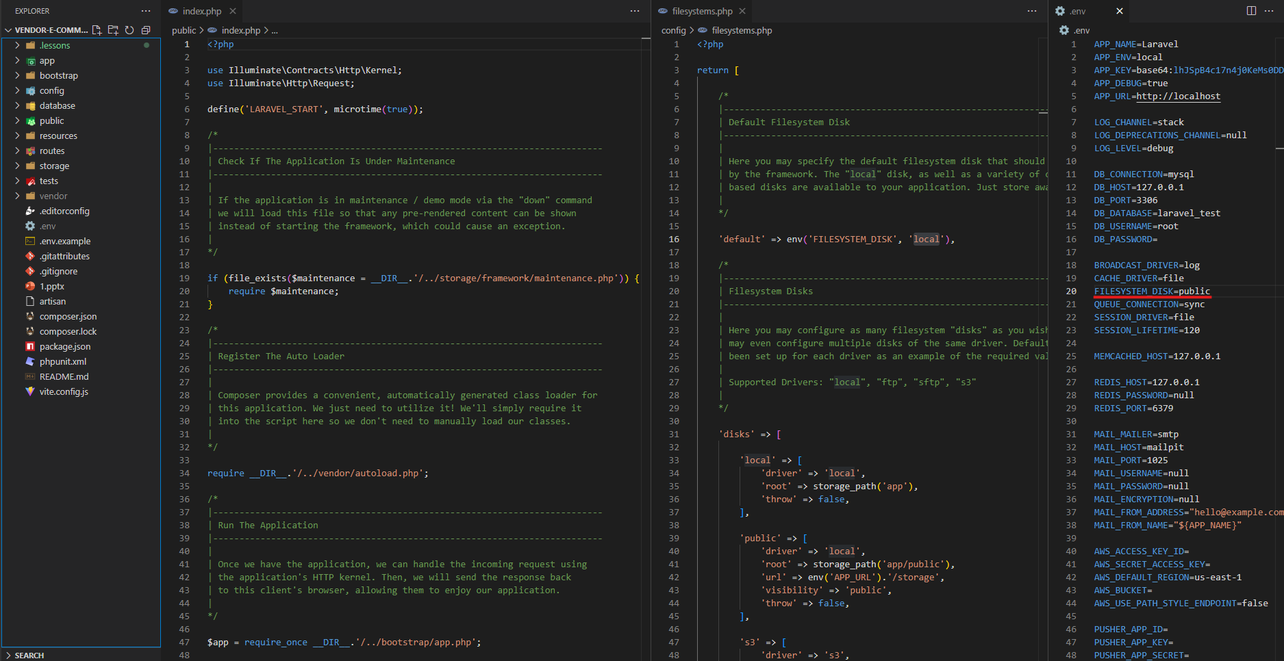
.

Slide 12
.

Slide 13
.

